Slide 1
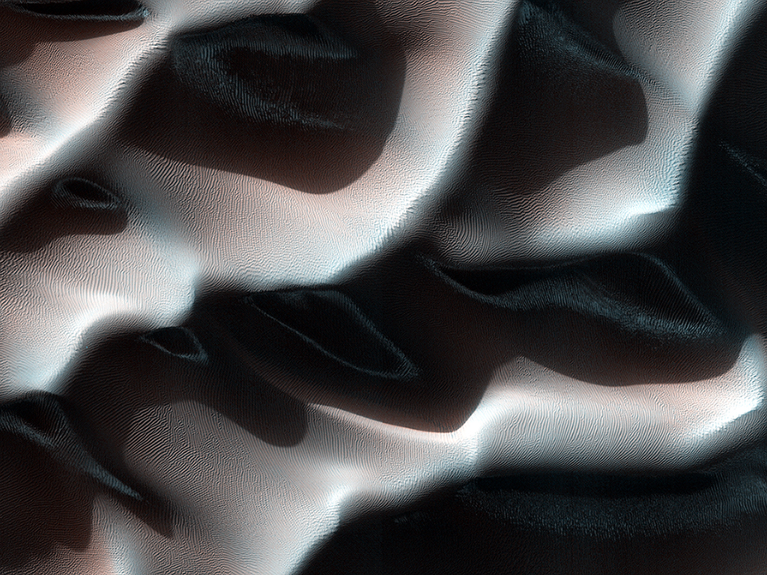
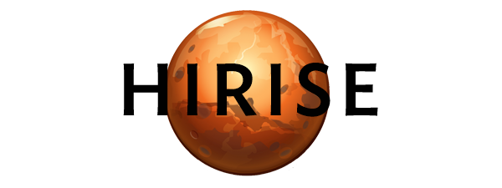

Geada em sombras de dunas
Essa imagem do Outono no hemisfério sul captura geada sobre dunas. A luz do Sol está brilhando sobre essas dunas a partir do canto superior direito. O ângulo baixo do Sol cria grandes sombras dessas dunas, criando uma fotografia dramática. A geada é vista nas sombras das dunas que aparecem mais claras e com redemoinhos mais azulados em cada sombra.(NASA/JPL/University of Arizona)
uahirise.org/pt/ESP_034922_1385

